Slide 1
현대축구의 이해
파이썬, R을 활용한 빅데이터 시각화 과정
김설웅

Slide 2

안녕하세요!
증명사진 입력
저는 이전부터 스포츠 통계 분석에 관심을 가지고 있어 이번 교육과정을 수강하게 되었고, 재미있게 듣고 있습니다.
@srooonge

Slide 3
1.
서론 및 이론적 배경
주제 및 목적과 연구방법

Slide 4
“ 강한 자가 이기는 것이 아니라, 이기는 자가 강한 것이다.
- 프란츠 베켄바우어 - ”

Slide 5
주제 및 목적
주제
우리가 살아가면서 접하는 모든 분야에는 과학이 접목되고, 그것을 바탕으로 다양한 데이터들이 도출된다. 스포츠 또한 과학과 함께 발전하며 섬세하게 선수들을 관리하고, 전략적인 분석을 바탕으로 경기에서 승리를 쟁취한다.
활발하고 거대하게 스포츠 세계를 점령하고 있는 해외축구 시장을 통해 여러가지 유의미한 데이터를 도출해보고자 한다.
목적
‘축구공은 둥글다’라는 말처럼 매 경기마다 어떤 결과가 나타날지는 아무도 예측을 할 수는 없다. 하지만 팀을 구성하고 있는 선수들의 경기 컨디션이나 데이터를 파악할 수 있다면 어느정도 예측은 해볼 수 있다.
선수들의 과거 데이터를 분석하여 이제 막 시작한 21-22 시즌의 해외축구 리그를 예측하기위해 이번 프로젝트를 진행하게 되었다.

Slide 6
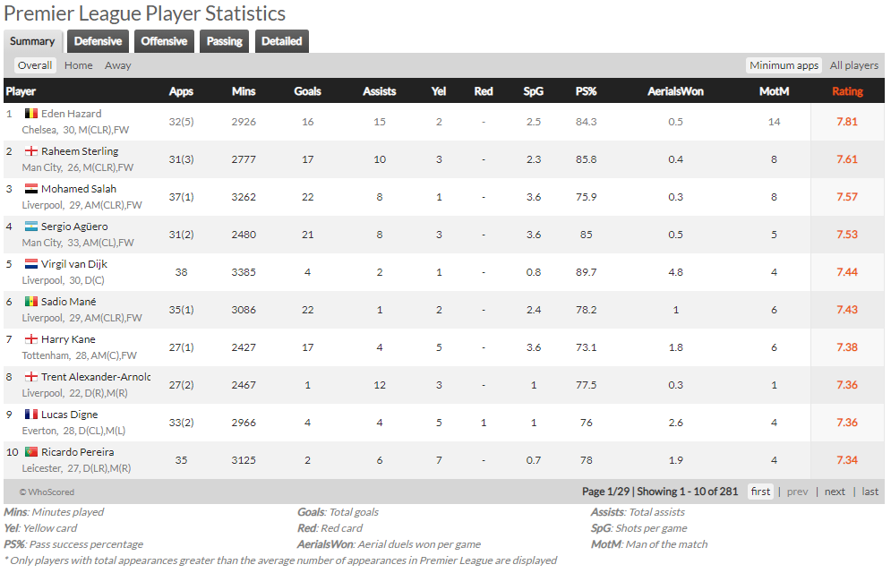
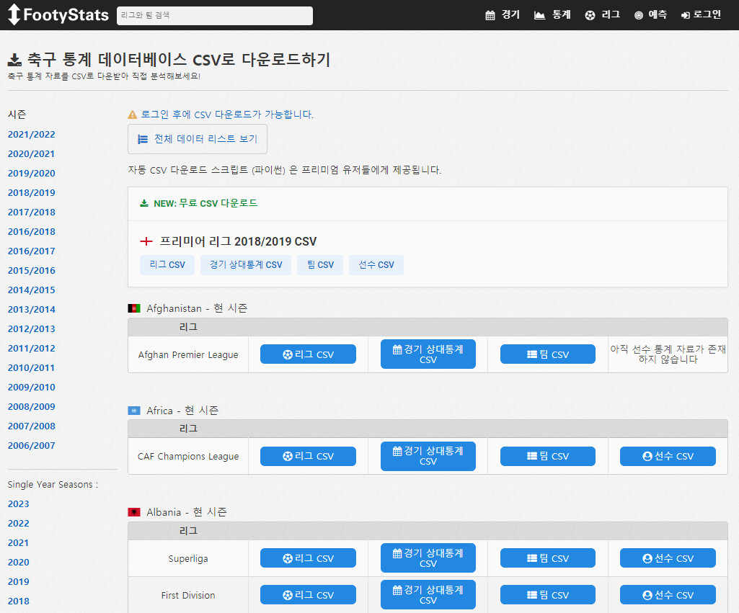
참조
<FootyStats>
https://footystats.org//
<후스코어드>
https://1xbet.whoscored.com/

Slide 7
연구방법
유럽의 5대리그(영국, 스페인, 독일, 이탈리아, 프랑스)에서 활약 중인 선수(약 3000명)들의 3시즌(18~20년) 기록을 바탕으로 데이터를 분석.
Ex) 수비수(태클 대비 가로채기 성공률), 미드필더(패스 정확도 대비 어시스트), 공격수(슈팅 대비 득점)를 각 기준에 맞게 분석
위의 데이터를 토대로 각 리그에서 활약한 선수들의 데이터를 그래프 및 지도 시각화 등의 분석기법을 사용하여 표현.

Slide 8
개발환경
OS : Windows10 Pro
Language : Python 3. 8. 8
IDE : Anaconda Jupyter Notebook
Open Source : Tensorflow 2. 4. 1, …

Slide 9
일정관리
완료
계획
Task | 금 | 토 | 일 | 월 | 화 | 수 | 목 | 금 | 토 | 일 | 월 | 화 | 수
기획 및 설계
데이터 수집
서론 및 이론적 배경
연구 및 조사
분석 및 결론
테스트 & 수정
주제선정 및 요구사항
설계 및 데이터 수집
연구배경 및 목적
연구내용 및 방법
연구모형 및 연구가설
변수정의 및 측정항목
기술통계분석 및 시각화
자료수집 및 시각화
테스트 및 수정

Slide 10
2.
데이터 수집 및 전처리
데이터를 수집방법 및 코드 정리

Slide 11
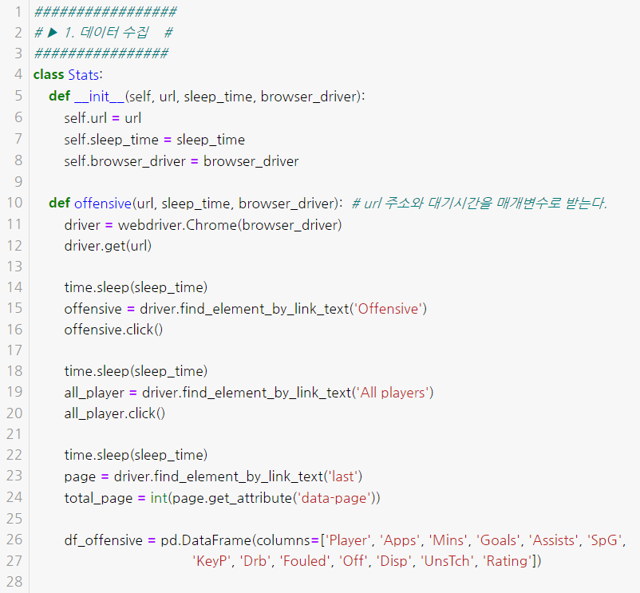
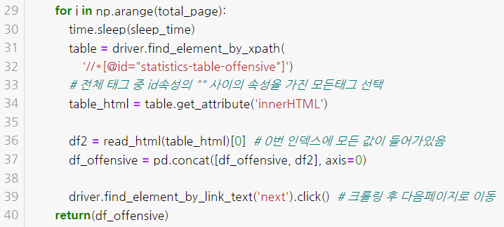
Content itself is what the end-user derives value from also can refer to the information provided through the medium, the way in which
데이터 수집 방법
Selenium을 활용한 동적 데이터 웹 크롤링
클래스 및 함수 생성
Xpath란?
W3C의 표준으로 XML(Extensible Markup Language)문서의 구조를 통해 경로(Path)위에 지정한 구문을 사용하여 항목을 배치하고 처리하는 방법을 기술하는 언어

Slide 12
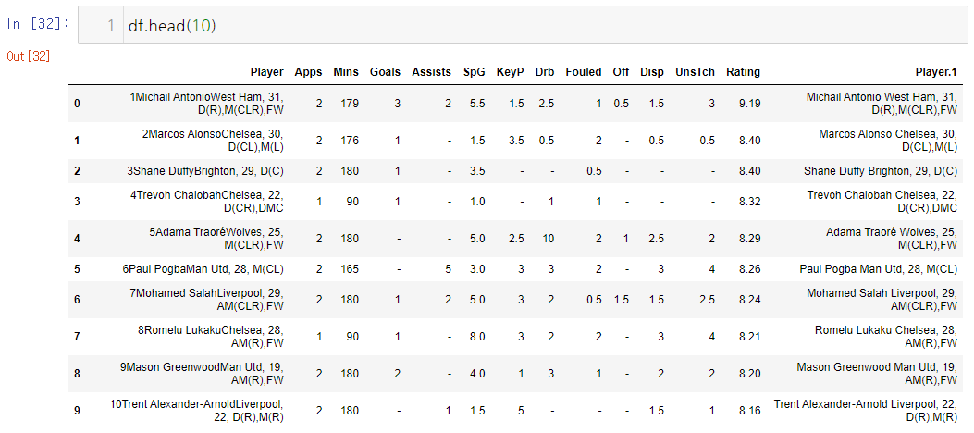
Raw 데이터 정제
Content B
Content C
Content itself is what the end-user derives value from also can refer to the information provided through the medium,
데이터를 확인하고 수정해야 할 부분들을 체크
Content itself is what the end-user derives value from also can refer to the information provided through the medium,

Slide 13
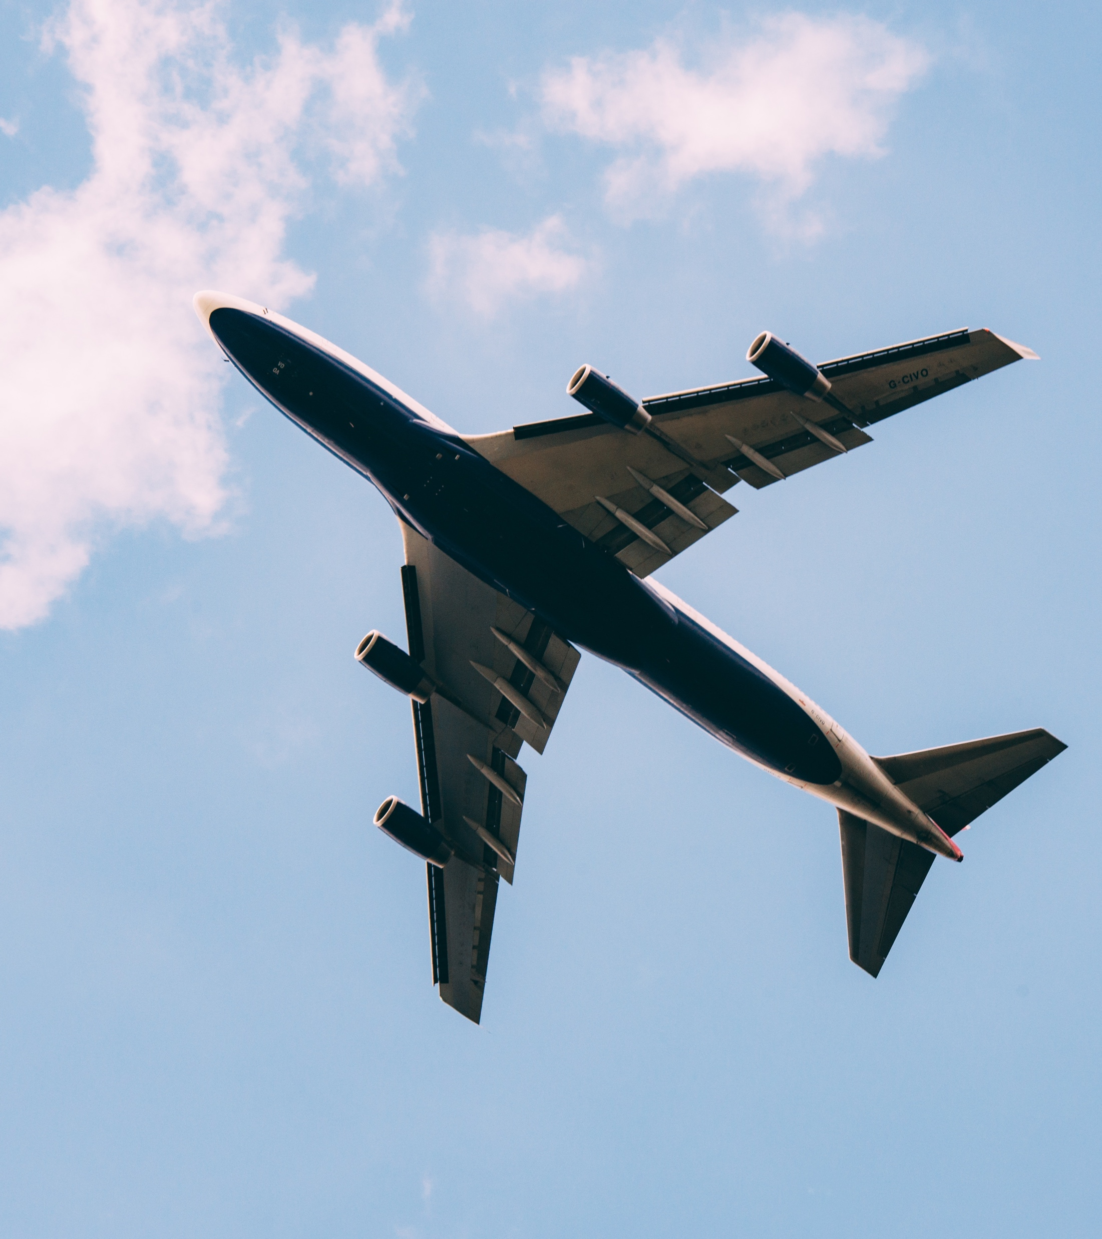
A Picture Is Worth A Thousand Words
Itself is what the end-user derives value from also.

Slide 14

Use big images to show your ideas

Slide 15
Shapes to explain ideas
Title 01
Title 02
Title 03
Title 04
Your great description here
Your great description here
Your great description here
Your great description here

Slide 16
Features with icons
Service 01
Service 02
Service 03

Slide 17
Tables to compare data
 | A | B | C
Content A | 100 | 200 | 400
Content B | $67,000 | $56,000 | $78,000
Content C | 4500 | 60000 | $8,000

Slide 18
World Map
Europe
19,450000
USA
19,450000
Brasil
19,450000

Slide 19
56,790,500
Write here your big numbers

Slide 20
56,790,500
Revenue from sales
130%
Project Achievements
56,790,500
Users around the world

Slide 21
The Process
01
Title 01
Write here your description
02
Title 02
Write here your description
03
Title 03
Write here your description
04
Title 04
Write here your description

Slide 22
Features with icons
Content A
Content B
Content C
Itself is what the end-user derives value from also can refer to the information
Itself is what the end-user derives value from also can refer to the information
Itself is what the end-user derives value from also can refer to the information
Content D
Content E
Content F
Itself is what the end-user derives value from also can refer to the information
Itself is what the end-user derives value from also can refer to the information
Itself is what the end-user derives value from also can refer to the information

Slide 23
Use charts to present data
60
50
TITLE 01
TITLE 03
40
30
TITLE 02
TITLE 04
20
10
TITLE 05
TITLE 06

Slide 24

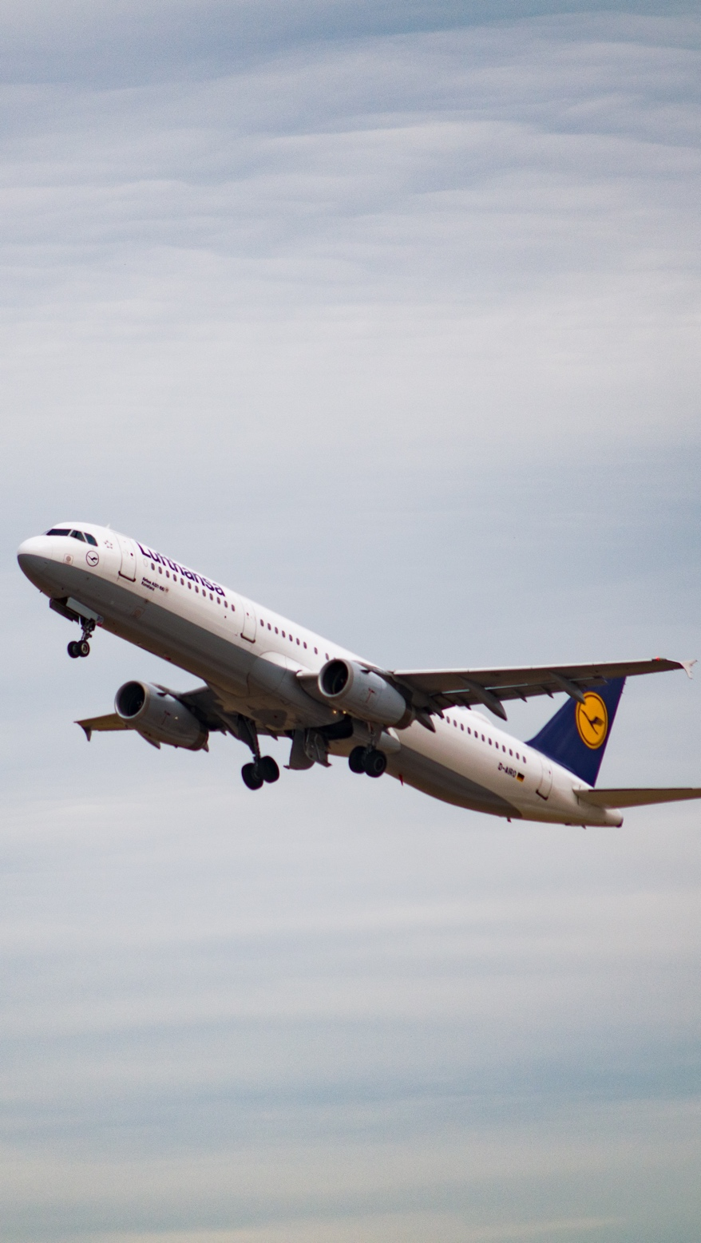
Mobile App
Itself is what the end-user derives value from also can refer

Slide 25
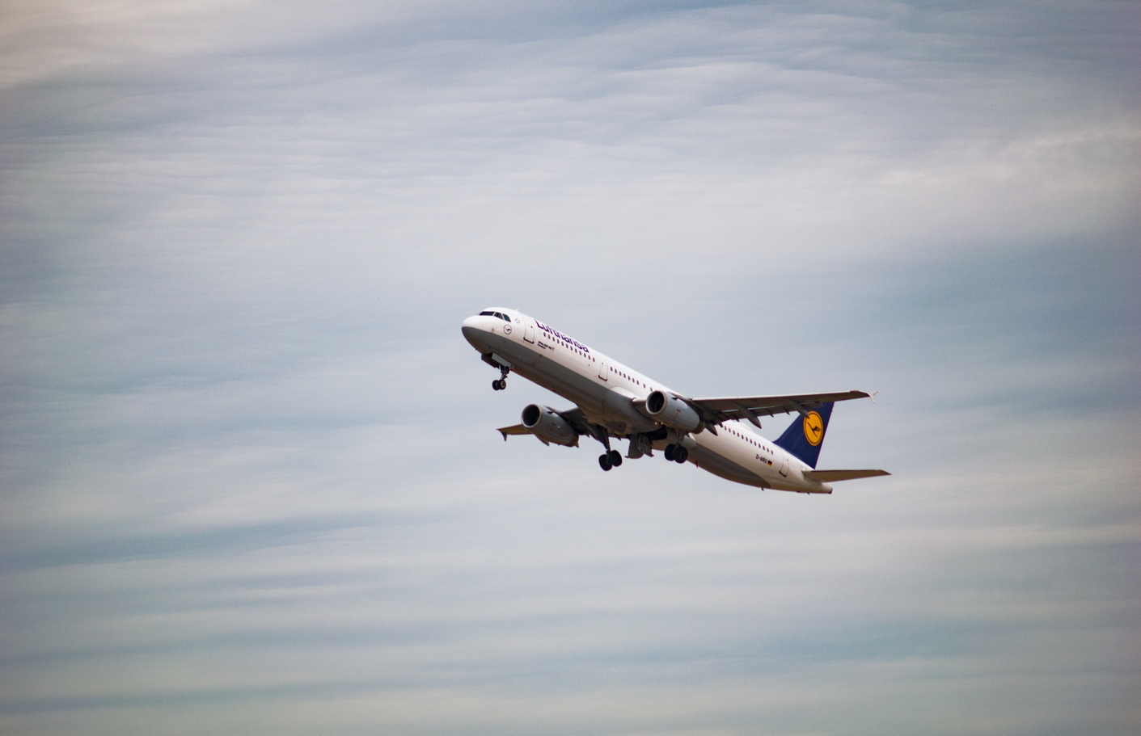
Laptop Project
Itself is what the end-user derives value from also can refer.

Slide 26
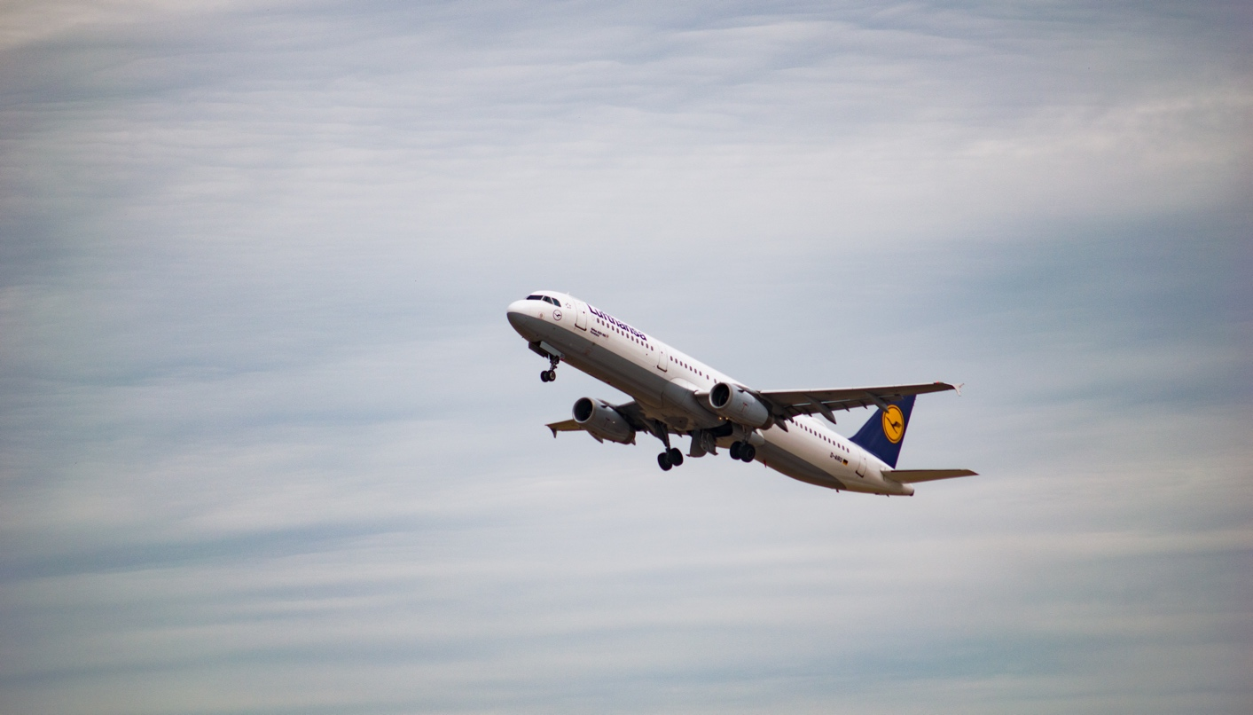
Desktop Project
Itself is what the end-user derives value from also can refer.

Slide 27
Thanks!
Any questions?
You can find me at: @username
myemail@domain.com

Slide 28
Credits
Special thanks to all people who made and shared these awesome resources for free:
Presentation template designed by powerpointify.com
Photographs by unsplash.com

Slide 29
Presentation design
This presentation uses the following typographies and colors:
Free Fonts used:
https://www.fontsquirrel.com/fonts/raleway
Colors used:

